Slide 1
Fejér vármegyei webarchívum
A metaadatolás és az adatbázisépítés kihívásai
Bódog András
Vörösmarty Mihály Könyvtár, Székesfehérvár
"404 Not Found" konferencia és workshop
Országos Széchényi Könyvtár, 2024.11.27.

Slide 2
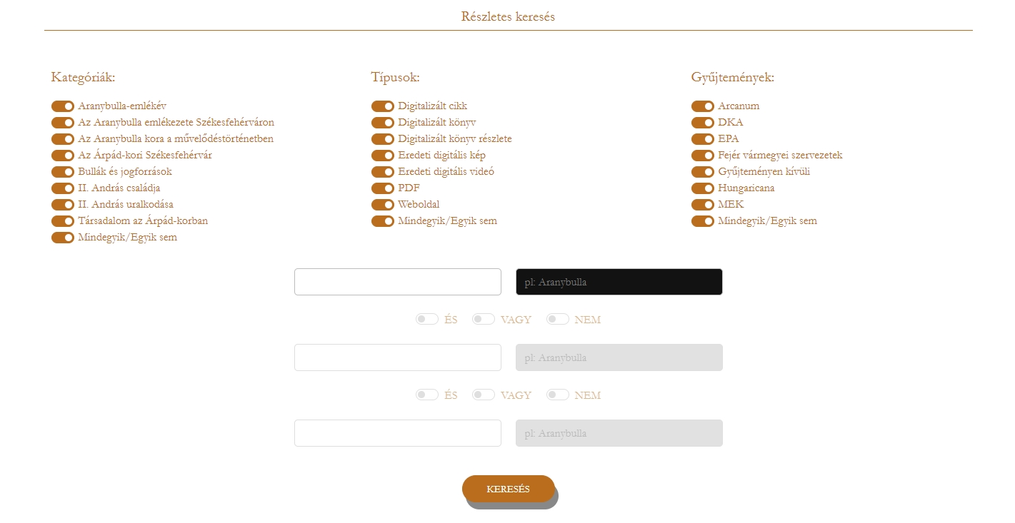
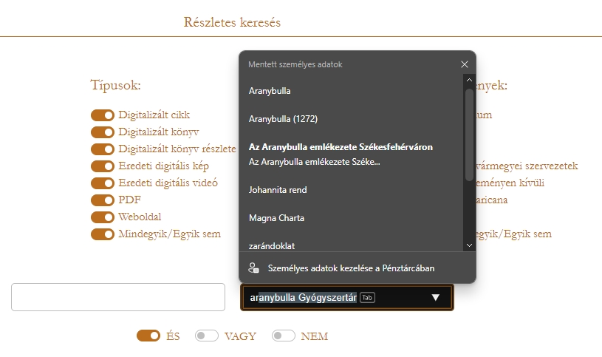
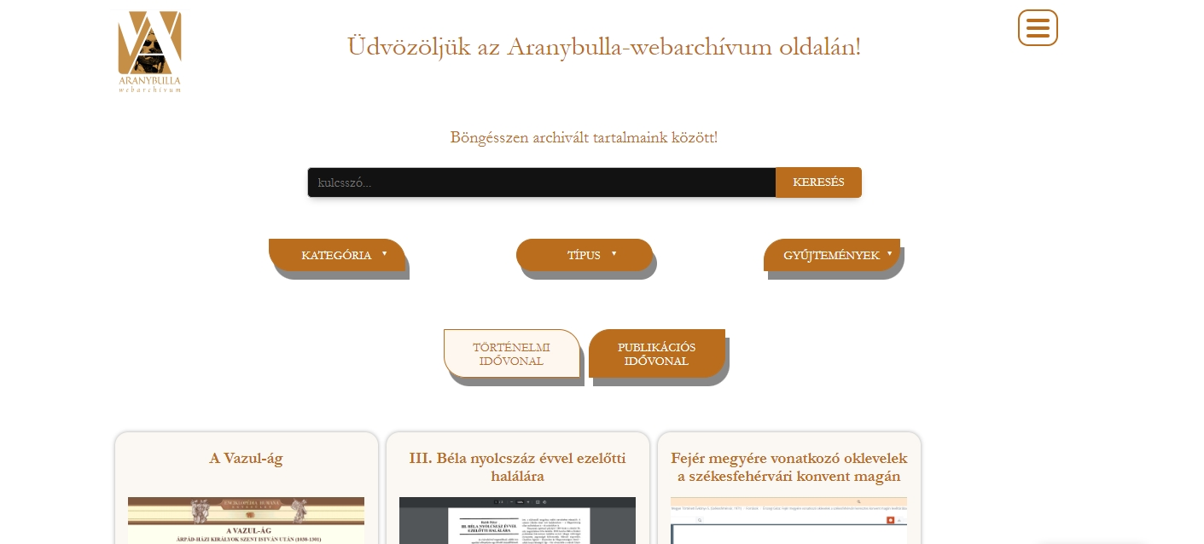
előzmény
Aranybulla Webarchívum (2023): egy történelmi eseményt feldolgozó tematikus webarchívum
Nagyon alapos gyűjtőmunka előzte meg
Együttműködés az OSZK Webarchívummal
Tartalmi feltárás, tárgyszavazás
Háttéradatbázis
Autocomplete (a keresőmező megjeleníti a tartalmat)
Többszempontú részletes keresés
Korszerű weboldal

Slide 3
FEWA Projekt
NKA pályázat: Innovatív, új szolgáltatások kidolgozása, gyakorlati bevezetése, fejlesztése (208139/19)
Helyismereti webarchívum a mindenkori Fejér megyére vonatkozóan
Együttműködés az OSZK Webarchívummal
Előkészítés
tartalom
seedlista
Archiválás
metaadatolás
webaratás
Szolgáltatás
weboldal
tartalombővítés
háttéradatbázis
munkacsoport
fenntartás

Slide 4
A Helyismereti webarchívum sajátosságai
Helyismereti állományalakítási szempontok:
Földrajzi szempont: a mindenkori Fejér megye területe (államalapítástól napjainkig)
Személyi/testületi szempont: a mindenkori Fejér megye területén született/létrehozott, tevékenykedő személyek és testületek
Történeti szempont: a mindenkori Fejér megye területén történt események
Az általános webtérarchiválással ellentétben nagyobb hangsúlyt kapnak az oldalak egyéni jellegzetességei -> mivel kevesebb a releváns weboldal, lehetővé válik az oldalak egyéni feldolgozása, metaadatolása -> a webarchívum szervesen illeszkedik a könyvtár helyismereti gyűjteményébe.

Slide 5
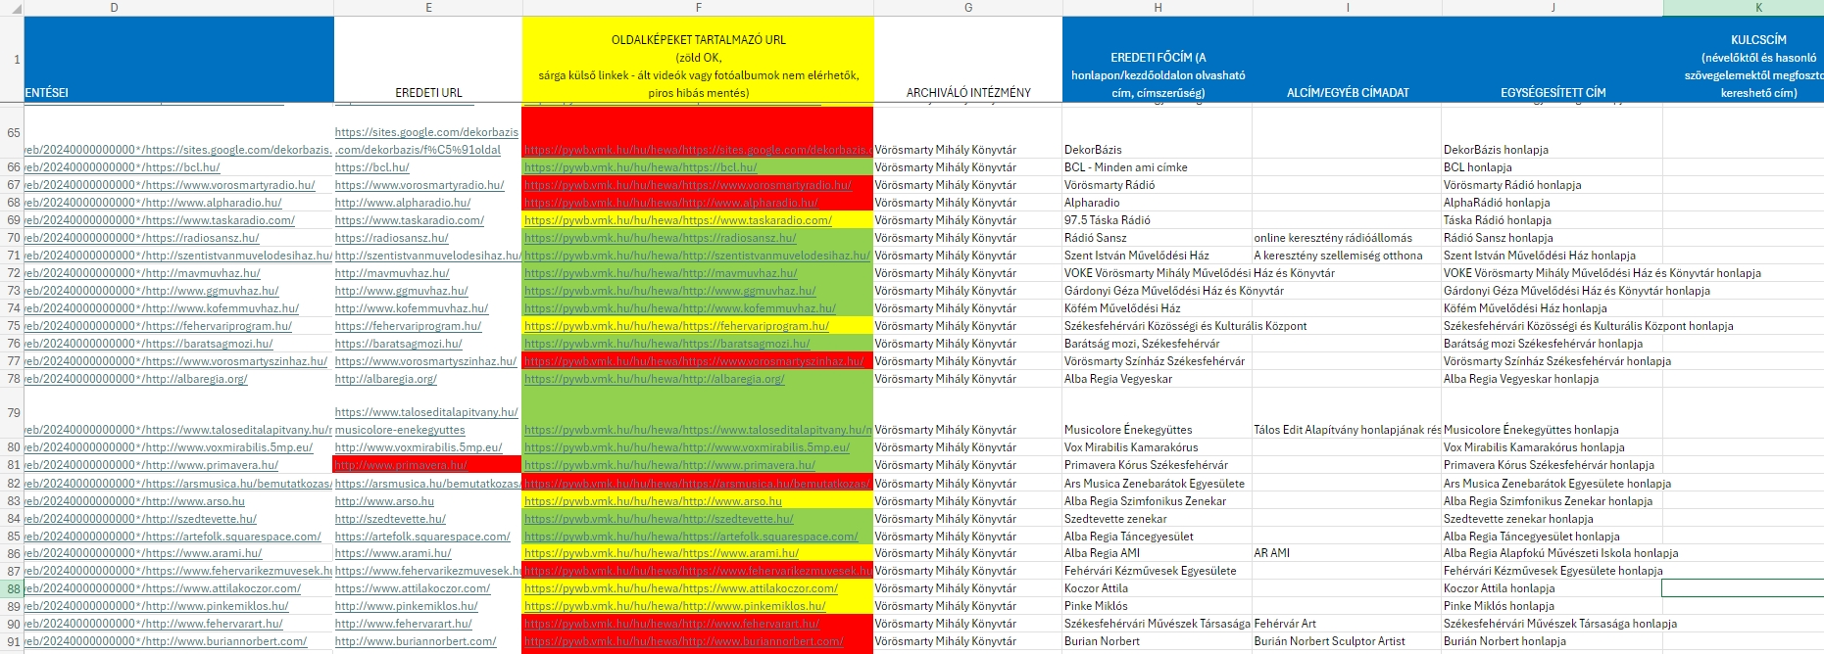
FEWA előkészítő munkák
Kísérleti pilotszakasz célja: a székesfehérvári weboldalak archiválása, gyakorlat kialakítása
Tárhely- és szerverkonfiguráció
Webarchiváló eszközök (WCT, pywb) konfigurációja (OSZK-s segítséggel)
Előzmény: az OSZK-val együttműködésben (KDS), illetve saját gyűjtőmunkával megyei szintű seedlista -> online Excel-munkalapban dolgozott a FEWA-s stáb, minden szükséges információt centralizáltan itt gyűjtünk, dolgozunk fel, majd ez kerül a háttéradatbázisba
Eredeti (élő) oldalak metaadatait rögzítjük
Székesfehérvári oldalak leválogatása, elérhetőségük tesztelése
Előzetes feldolgozás: formai szempontok (változékonyság, címszerűségek, egységesített címek stb. hozzáadása)

Slide 6
Fewa webaratás
Web Curator Tool: aratásra - az Excel-munkafüzetben jóváhagyott seedek kerültek paraméterezésre és archiválásra, a részletes metaadatolás és az engedélyeztetés nem itt történik
Alapértelmezett HERITRIX3 profil: (1 GB adatlimit, 100 MB fájlméret, UTF8, max path depth/hops/transitive hops: 10/5/3) indokolt esetben ettől eltérnek egyes paraméterek
1 target = 1 weboldal (de lehet több seed, különösen problémás weboldalaknál)
A relatíve gyakran frissülő oldalaknál havonta történik automatikus mentés
Reference number = FEWA-azonosító
Pywb Wayback Machine: megjelenítésre

Slide 7
FEWA metaadatok
FEWA-azonosító, archiváló intézmény
URL
Címadatok: egységesített cím, weboldalról leolvasott címszerűség, egyéb címadat
Leírás forrása és dátuma -> tájékoztat a leíró metaadatok időbeni érvényességéről
Létrehozó, közreműködő és jogtulajdonos
Tartalmi ismérvek: műfaj, típus, kategória, témakör, altémakör, tárgyszó, <- Köztauruszból személynév, testületi név, földrajzi név, rendezvény <- authority (VMK katalógus + külső források)
Változékonyság
Nyelv
Weboldal létrejöttének/megszűntének dátuma

Slide 8
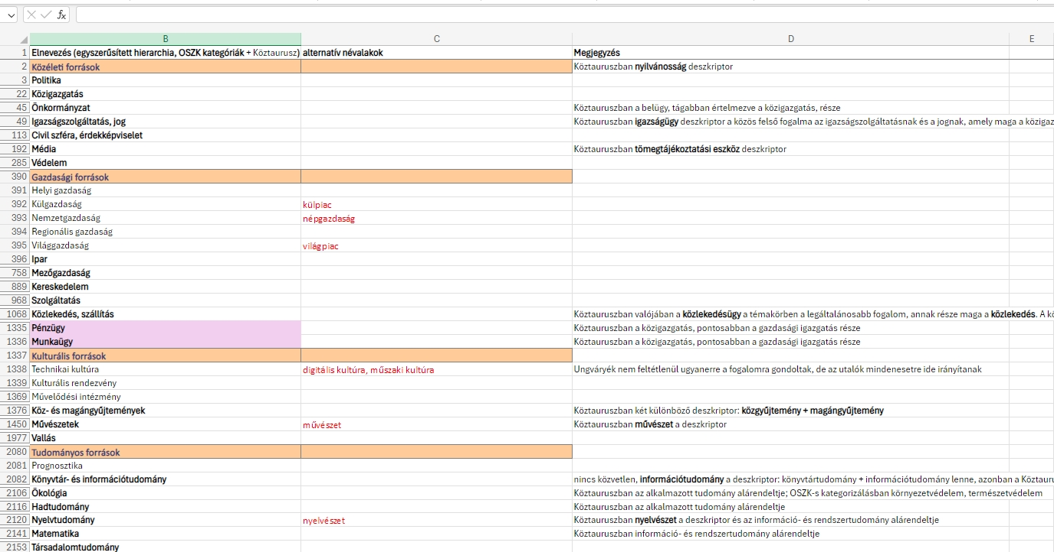
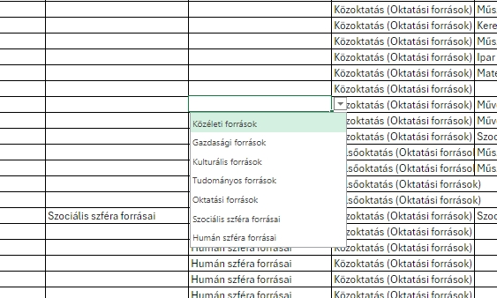
FEWA tartalmi feltárás
Tárgyszavazás Köztaurusszal
Legelterjedtebb hazai általános tárgyszórendszer (VMK-ban is), valódi alternatíva híján
A webarchívum szervesen illeszkedhet a könyvtári információs rendszerbe
Viszont – nem igazán alkalmas digitális környezetben való használatra (nincs URI, sem szabványos adatformátumok, a HUNMARC sem szabványos)
a köznévtéri funkció okán túl nagy osztályozási és tárgyszórendszernek -> Köztaurusz "alkalmazásprofil" készítése: általános helyismereti tárgyszavazásra válogatott KT-tezauruszcikkek jelentősen leegyszerűsített hierarchivával és kapcsolatrendszerrel
Prototípus Excelben feldolgozva -> távoli cél szabványos szótár létrehozása Skosmosban, URI-val, különböző kimeneti formátumokkal, Köztaurusz megfeleltetéssel
Szükség esetén bővíthető saját helyismeret-specifikus tárgyszavakkal
Proof-of-concept a teljes Köztaurusz továbbfejleszthetőségére

Slide 9
Tárgyszavazás köztaurusszal
Fogalom
Köztaurusz nemdeszkriptor
VMK azonosító
(szükség esetén szabad tárgyszó)
Köztaurusz deszkriptor
Alárendelt-fölérendelt
VMK tárgyszó
alternatív névalakok
Része-egésze
Fogalmak közötti „laza” hierarchia
Előfeltétel-következmény

Slide 10
Köztaurusz "alkalmazásprofil"
Kategória
(Közélet, Gazdaság, Kultúra, Tudomány, Oktatás, Szoc. szféra, Humán szféra)
Témakör
Altémakör
Altémakör
Témakör
Altémakör
Témakör
Altémakör
Altémakör
Altémakör
Tárgyszavak
Tárgyszavak
Tárgyszavak

Slide 11
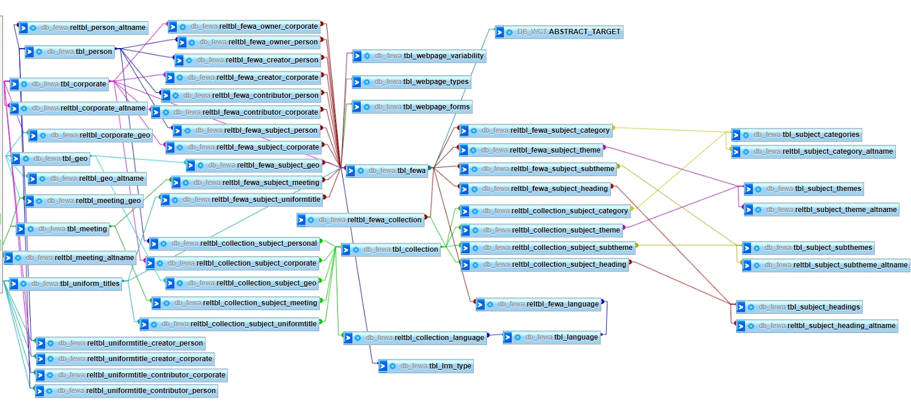
FEWA háttéradatbázis
Open source MySQL relációs adatbázis metaadatolásra
Kiszolgáló: MARIADB Ubuntu 22.04
Közös kiszolgálón, összekapcsolva a WCT háttéradatbázisával (WCT-targetek kulcsaival)
Adatbáziskezelés PHPMyAdmin felületen
Entitásalapú adatmodell (lásd a következő dián részletesen) IFLA-LRM figyelembe vételével, de nem adaptálásával
A FEWA-stáb online Exceléből importáljuk be CSV-ben az előformázott adatokat
1:N és N:N kapcsolatok megvalósítása kapcsolótáblákkal -> egy vagy több entitáshoz több metadat is megadható (pl. egy weboldalhoz több önálló tárgyszó, személy stb.), illetve lehetővé válik az entitások kontrollja (szinonimák, utalók kezelése)
Minden entitás önálló egyedi azonosítóval rendelkezik (pl. FEWA-azonosító a honlapoknál)

Slide 12
Fewa háttéradatbázis: adatmodell (egyszerűsített)
Egységesített címek (művek)
Nyelvek
Személyek
Létrehozó
Kategóriák
Weboldalak
Testületek
Közreműködő
Témakörök
Jogtulajdonos
Rendezvények
Gyűjtemények
Altémakörök
Tárgyi vonatkozás
Földrajzi helyek
Tárgyszavak

Slide 13
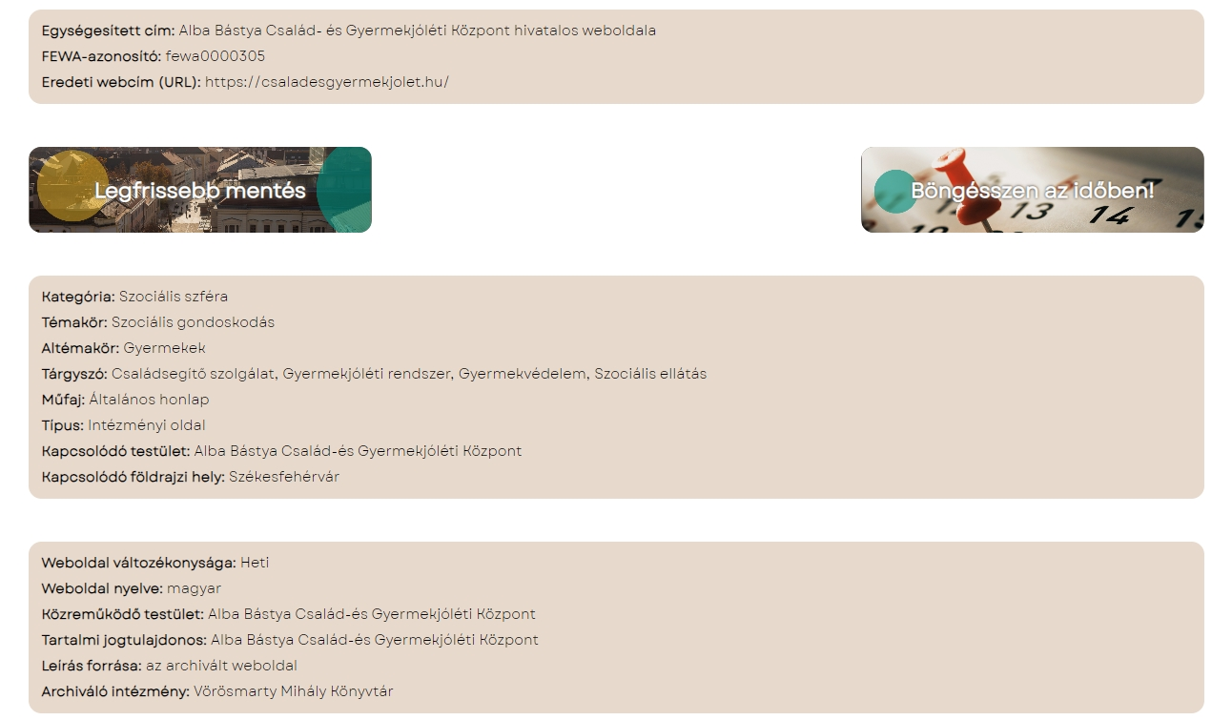
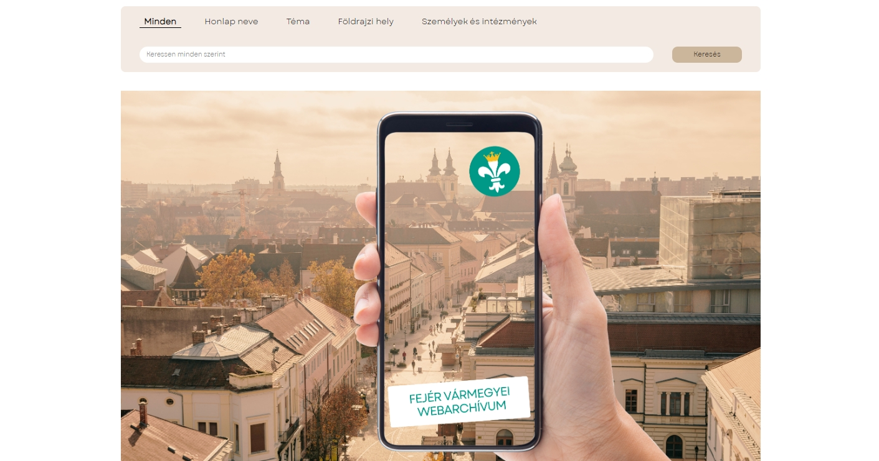
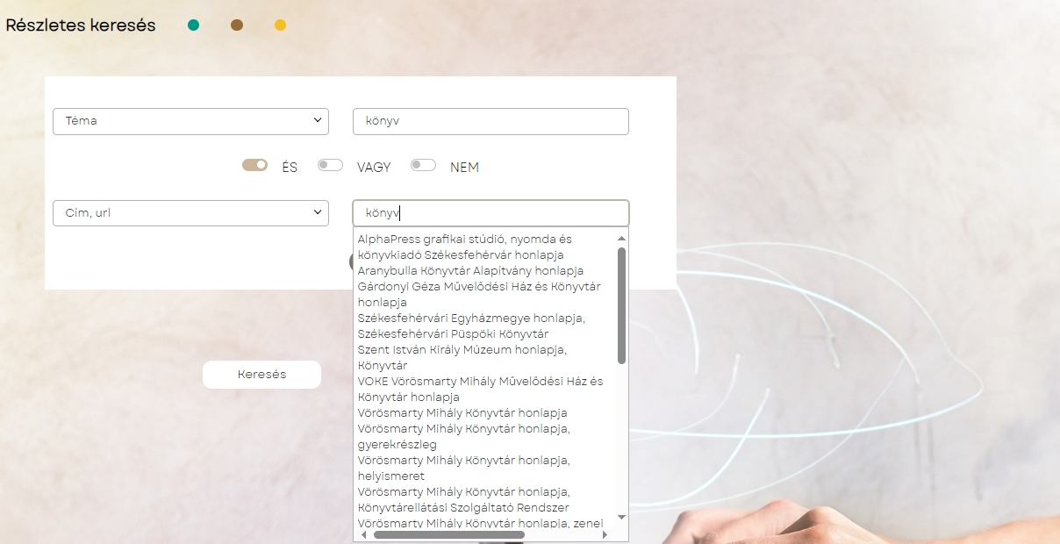
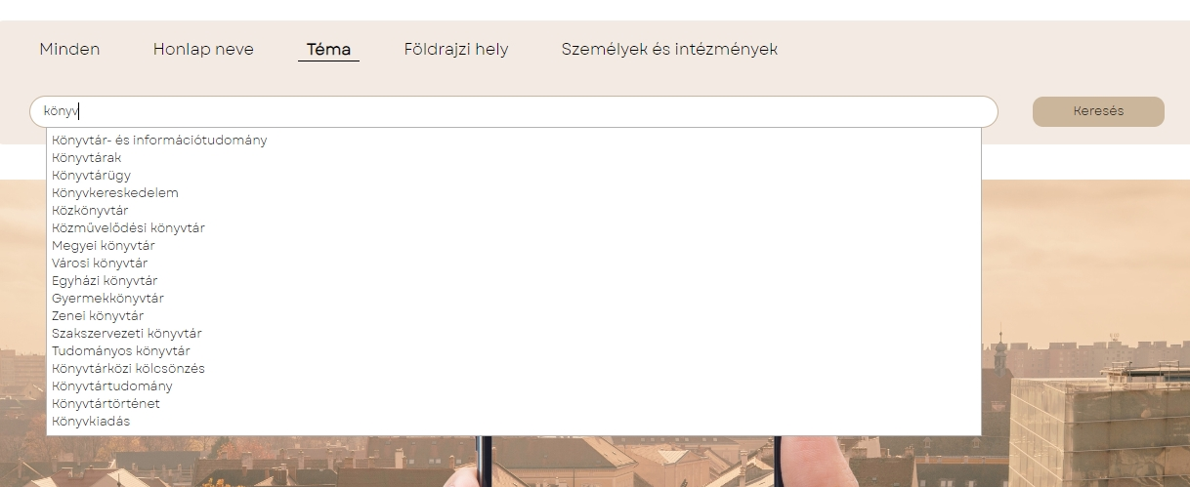
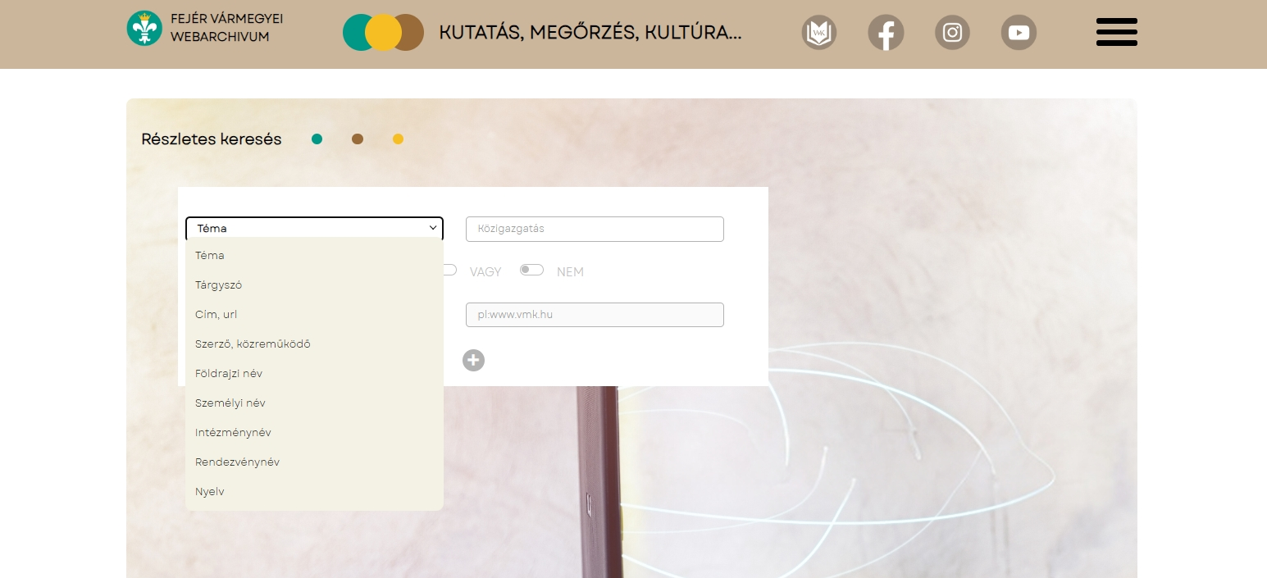
FEWA mint webszolgáltatás
Korszerű, kellemes küllemű weboldalon érhető el a FEWA
Külsős webfejlesztők munkája
Kereskedelmi Wordpress-sablon (dinamikus weboldal, JavaScript)
PHP-scriptek kérik le a szükséges információkat a háttéradatbázisból
Többszempontú keresés (egyszerű és összetett)
Autocomplete: a keresőmezőben megjelennek az adatbázisban elérhető információk (tárgyszavak, személyek, testületek, földrajzi helyek)
Az engedélyeztetés során jóváhagyott weboldalak tekinthetők meg bárhonnan, egyébként kizárólag könyvtári IP-tartományról érhetők el az archivált weboldalak

Slide 14
Kihívások és problémák
Nem mindig tökéletes a webaratás (problémás, nem szabványos weboldalak stb.)
A földrajzi szempont szerinti tartalomkeresés nem probléma, de a többi szempont figyelembe vétele jelentős kihívás (a webtéren szétszórva találhatók releváns tartalmak, célirányos keresés szükséges vagy az adott téma mély ismerete)
Fenntarthatósági kihívás: állandó stáb biztosítása a webarchívum működtetésére
Hosszú távon a tárhely biztosítása (OAIS-szempontok? Mi lesz 50 év múlva?)

Slide 15
JÖVŐKÉP
A FEWA a mindenkori Fejér megyével foglalkozó helyismereti webarchívum, szervesen illeszkedik a könyvtár információs rendszerébe
Egységes tartalmi feltárás: hatékony rendszerezés + visszakeresés => a webarchívum mint információs platform (könyvek, cikkek stb. mellett weboldalak is)
Authority-adatbázis helyismereti szempontok szerint (személyek, testületek, események) => kapu globális információs-könyvtári rendszerekhez + szabványos szótár (Köztaurusz tárgyszavakkal)
Közös kereső minden online VMK szolgáltatáshoz „discovery”
Helyismereti weboldalak tartós megőrzése

Slide 16
Köszönöm a figyelmet!
fewa.vmk.hu/
Bódog András
Vörösmarty Mihály Könyvtár, Székesfehérvár
"404 Not Found" konferencia és workshop
Országos Széchényi Könyvtár, 2024.11.27.

